Slide 1

Создание интеллектуальной вопросно-ответной системы

Slide 2

Архитектура решения

Slide 3
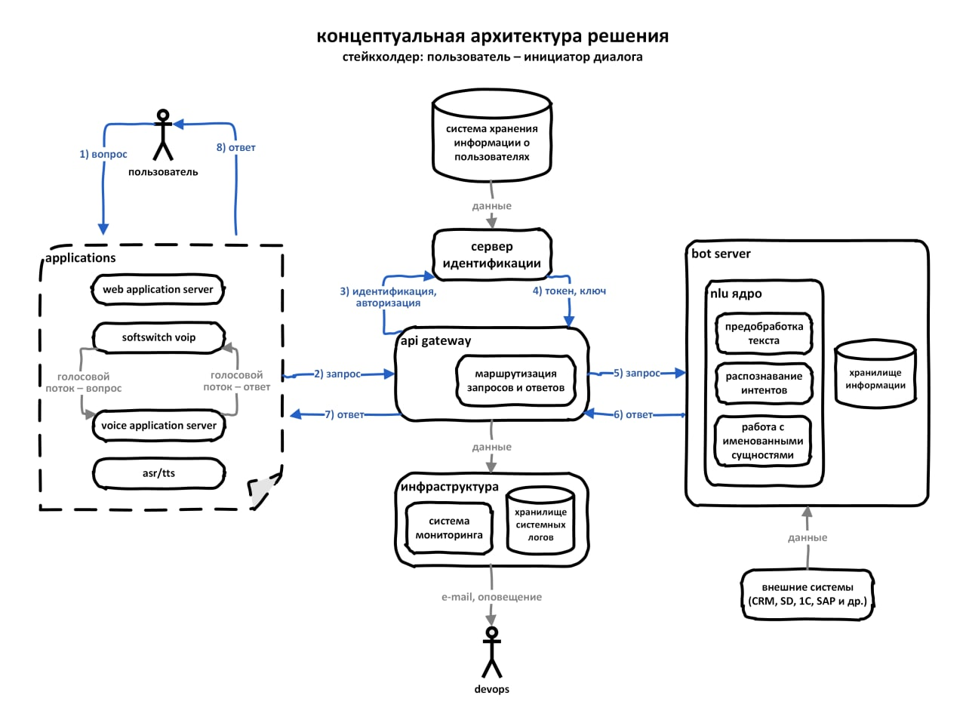

Slide 4
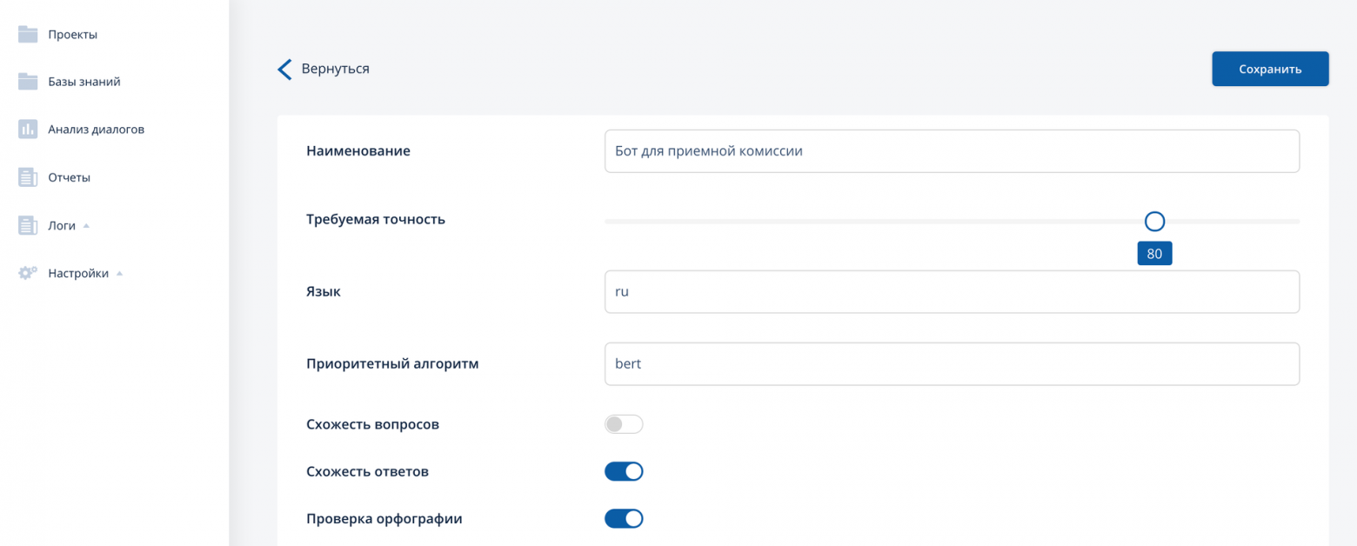

Slide 5
Сопоставление вектора слову

Slide 6
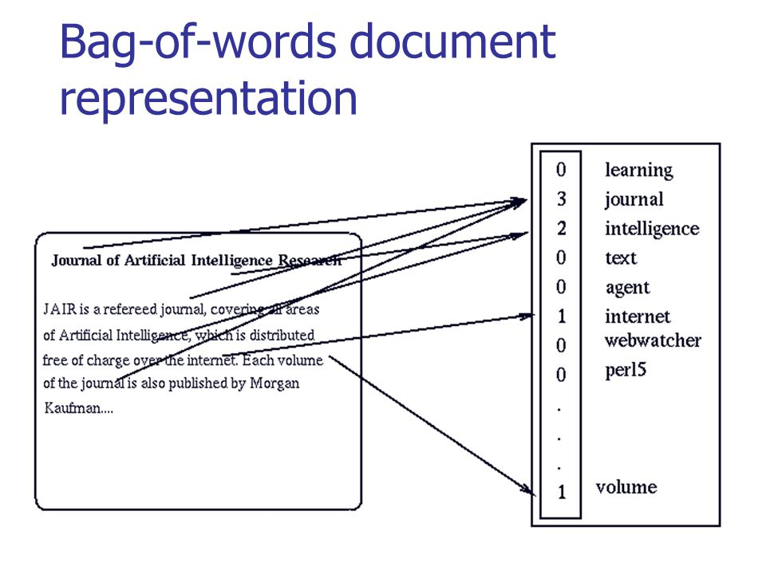
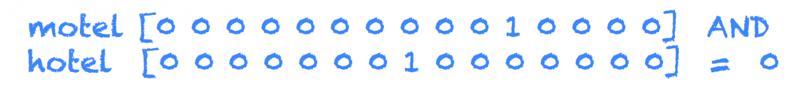
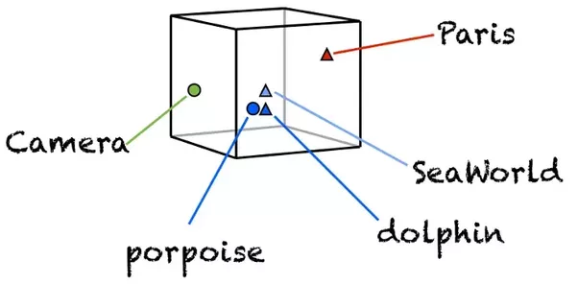

Slide 7
Новая эпоха - Word2vec

Slide 8
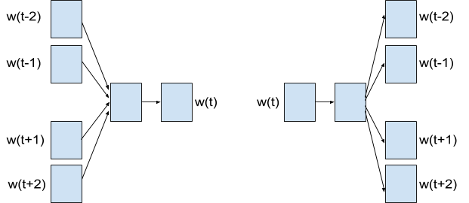
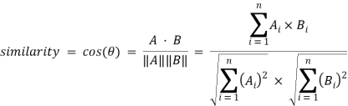
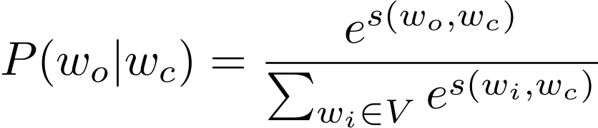
Continuous Bag of Words (CBOW) и Skip-gram
“слова, которые встречаются в одинаковых окружениях, имеют близкие значения”

Slide 9
Спасибо!
25 апреля 2023

